Slide 1
Økonomi-ERFA 2024
- fokus på Regnskab 2024

Slide 2
Økonomi ERFA 2024
Dagsorden:
Regnskab 2024 (v. Thomas/Jesper)
Supplements- og restancebogføringer
Vigtige deadlines
Særlige opmærksomhedspunkter i år
Afstemninger – Hvad er ”en god afstemning”?
Spørgsmål
Opus-Debitor (v. Randi)
Diverse

Slide 3
Økonomi ERFA 2024
Generelt om regnskabsafslutning – Hvad er vores/jeres opgave?
Sikre overensstemmelse mellem budget og forbrug
Sikre at midler er brugt indenfor de aftalte rammer
Sikre at forbrug i supplementsperioden følger Transaktionsprincippet
Sikre at likvider er brugt i overensstemmelse med budgettet og dokumentere dette
Sikre at eventuelle projektregnskaber der skal færdiggøres sker efter de aftalte forhold i bevillingsskrivelsen
Notes:
Regnskabsafslutning: Vi skal vise at at vi har brugt midlerne efter de retningslinjer som KB har besluttet ved Budget 202´3. Er midlerne blevet brugt på de aftalte ting og indenfor de aftalte rammer. Dvs. at forbruget er konteret korrekt og det er de korrekte udgifter der er konteret. Og ingen midler er gået til ikke-aftalte formål og svig.

Slide 4
Økonomi ERFA 2024
Transaktionsprincippet:
” Regnskabsføringen af en ydelse/varekøb i supplementsperioden mellem to regnskabsår, skal ske i regnskabet for det år hvori transaktionen finder sted”.
Altså: Alle indtægter/udgifter skal registreres i det år som transaktionen forekommer. Det er underordnet hvornår selve betalingen finder sted.

Slide 5
Økonomi ERFA 2024
Transaktionsprincippet
Eksempel 1: Vi bestiller en vare/ydelse (som samtidig leveres) i 2024. Men fakturaen modtager vi først i 2025:
Inden supplementsperiodens udløb skal der ske en henføring af udgiften til regnskabsåret 2024 dvs. en supplementspostering (i periode 12 eller 13)
Eksempel 2: Vi skal i december 2024 betale for en vare/ydelse som først leveres i 2025. Forudbetalingen af ydelsen sker reelt i 2024 men levering finder sted i 2025: Bogføringen af fakturaen skal registreres som en forsupplementsbogføring på R2025 (”periode 1”).

Slide 6
Økonomi ERFA 2024
Hvilke opgaver skal fuldføres inden supplementsperioden for R2024 lukker i midten af januar?
Alle fakturaer og opkrævninger vedr. 2024 skal være effektueret
Alle status-, system- og mellemregningskonti skal være rettidigt afstemt (og stemme!)
Fejlposteringer skal være omposteret
Det økonomiske ledelsestilsyn skal være gennemført i løbet af året (Så vi viser at vi lever op til kravene om at udgifter og indtægter er i overensstemmelse med bevillinger, er betalt korrekt sted i kontoplan, der er foretaget bilagskontrol, lønkontrol etc.)

Slide 7
Økonomi ERFA 2024
Perioder
Forsupplement (Perioden for bogføringer i R25 når vi er i dec. 2024 - Periode 1) åbner fredag d. 06.12.2024 (samtidig lukkes periode 11)
Supplementsperiode (Bogføring i R24 når vi befinder os i januar 2025 - periode 13) åbner onsdag d. 08.01.2025
Supplementsperioden lukker onsdag d. 15.01.2025
Bogføring (Supplement/restance)
Omposteringsbilag:
Sidste posteringsdato: onsdag d. 15.01.2025
OBS: Rettidig postering til kollegaer
Faktura/kreditnotaer
Sidste posteringsdato: 15.01.2025

Slide 8
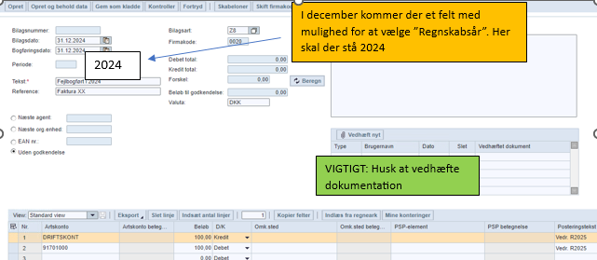
Økonomi ERFA 2024 -Eksempler på omposteringer
Udgift der er bogført i dec. 2024, men som skulle have været bogført i 2025. 2 bilag: Ét der posterer det væk fra R2024 og ét der posterer det korrekt i 2025 (supplementspostering)
Omposteringsbilag 1 (2):

Slide 9
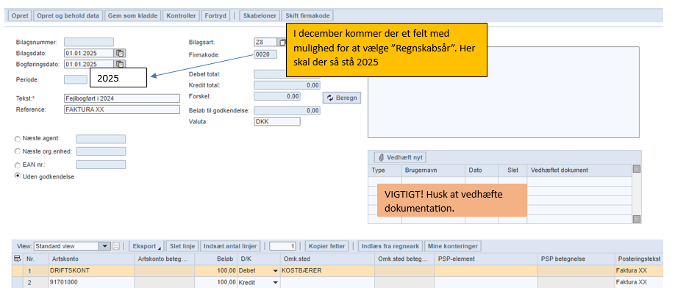
Økonomi ERFA 2024 -Eksempler på omposteringer
Omposteringsbilag 2(2)

Slide 10
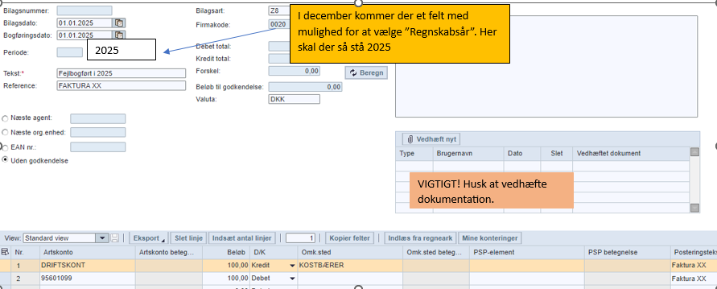
Økonomi ERFA 2024 -Eksempler på omposteringer
Udgift der er bogført i jan 2025 (R2025), men som skulle have været bogført i R2024.
2 bilag: Ét der omposterer i 2025 og ét der posterer det korrekt ind i R2024 (supplementspostering)

Slide 11
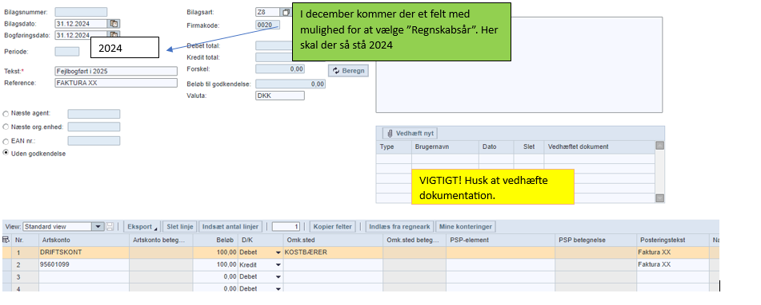
Økonomi ERFA 2024 -Eksempler på omposteringer
Omposteringsbilag 2(2)

Slide 12
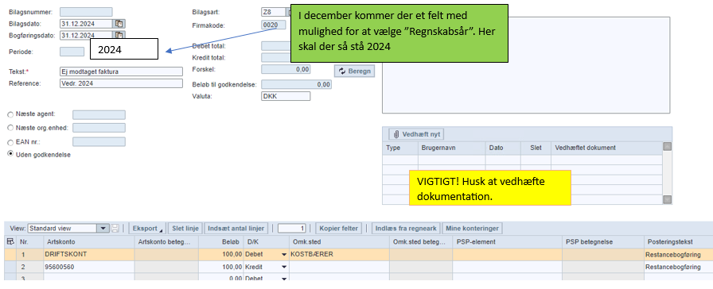
Økonomi ERFA 2024 -Eksempler på omposteringer
Eksempel på restancebogføring (udgifter) - Vi har bestilt og modtaget en vare/ydelse, som skal på R23, men får først fakturaen i 2025. To omposteringsbilag + én faktura

Slide 13
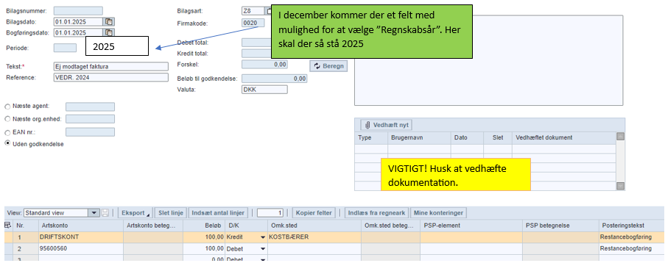
Økonomi ERFA 2024 -Eksempler på omposteringer
Omposteringsbilag 2(2):
Når fakturaen efterfølgende modtages i 2025, skal den bogføres på samme driftskonto, som den er restancebogført på.

Slide 14
Økonomi ERFA 2024
Bemærk:
91701000: Benyttes ved indtægter/udgifter som er bogført i R2024 men skulle have været i R2025
91401099: Benyttes ved tilgodehavender der er bogført i R2025 men skulle have været i R2024
95601099: Benyttes ved gæld (fakturaer) der er bogført i R2025 men skulle have været i R2024
95600560: Benyttes ved udgiftsrestancebogføringer (faktura vedr. R2024 som først kommer i 2025)
91500560: Benyttes ved indtægtsrestancebogføringer (indtægter man regner med først kommer ind i banken i 2025, men som vedrører R2024)

Slide 15
Økonomi ERFA 2024
Tjekliste/huskeliste ved bogføringer
Ved restance-bogføringer og omposteringer mellem årene skal posteringerne være:
91701000: Kan være både D/K i 2024 alt efter om det er U/I
91401099: Skal ende med en Debet i R2024
95601099: Skal ende med en Kredit i R2024
95600560: Skal ende med en Kredit i R2024
91500560: Skal ende med en Debet i R2024

Slide 16
Økonomi ERFA 2024
Vigtige datoer i regnskabsprocessen
December 2024
Fredag d. 6.12 : Åbning af forsupplement (2025)
Fredag d. 13.12 : Frist for indberetning af nye og fratrådte medarbejdere inkl. Ferie
Januar 2025
Onsdag d. 8.1 : Supplementsperiode åbner
Torsdag d. 9.1 : Frist for opkrævning af intern afregning
Torsdag d. 9.1 : Frist for eksterne krav (Debitor)
Torsdag d. 9.1 : Udkontering fra hovedkonto
Onsdag d. 15.1 : Sidste bogføringsdato
Fredag d. 17.1 : Deadline for dokumentation vedr. tilgang og afgang af aktiver
Mandag d. 20.1 : Deadline for aflevering af afstemninger
Fredag d. 24.1 : Deadline for ønsker vedr. værdiregulering
(OBS : så tidligt som muligt udkontering af mellemregningskonti, så kollegaer har god tid til at få omposteret videre ud i driften inden deadline)

Slide 17
Økonomi ERFA 2024
Prioriterede områder
Væsentlige beløb
Bogføringer af refusionsberettigede udgifter
Vedhæftning af dokumentation ved restance- og supplementsposteringer
Rettidighed
Korrekte afstemninger
Vær i rimelig tid inden lukning af bogføringsperiode, hvis noget skal konteres i en anden afdeling
Andet?

Slide 18
Økonomi ERFA 2024
Afstemninger
Alle afstemningskonti bør være afstemt henover året.
Dokumentation for bank, opus-saldo og posteringer skal ALTID vedlægges afstemningen.
Hvis der er differencer skal de udredes og konteres i driften. Som allersidste mulighed kan det være en mulighed at notere at beløbet bliver udredt.
Vejledninger: Medarbejdersiden→Værktøjer→Økonomi
Projekter (Vær opmærksom på eventuelle projekter der skal revideres for regnskab 2024) Ved spørgsmål henvises til økonomikonsulent Helle Haubo i ØS Styring

Slide 19
Økonomi ERFA 2024
Hvis jeg har brug for hjælp
ØS Callcenter
Medarbejdersiden → Værktøjer → Økonomi
IT-Portalen → Få hjælp → Økonomi
Økonomikonsulenter
Kollegaer
Thomas Willumsen/Jesper Hansen Dichmann

Slide 20
Økonomi ERFA 2024
Økonomisk Ledelsestilsyn og revisionsbesøg
Generelle udfordringer
Journalisering
Vigtigt at journalisere alle kontroller
Dokumentation
Husk at dokumentere hvordan I gør tingene
Afstemninger
Dokumentation, Dokumentation, Dokumentation
Benyt afstemningsarket på medarbejdersiden
Bilagskontrol
Lederansvar at tage stikprøver
Bliver pengene forvaltet i overensstemmelse med kommunens strategi og retningslinjer samt lovgivning

Slide 21
Økonomi ERFA 2024
Købekort
Hav altid styr på hvor mange kort der er og hvor de er
Salling, Bauhaus, taxikort, zoo-kort etc
Borgermidler
Husk fuldmagter ved håndtering/opbevaring af borgenes penge/værdier
Notat fra Socialstyrelsen på Medarbejdersiden
Udstedte betalingskort
Kortene er personlige
Ingen personlige køb over kort
Ved hvert køb skal køber få en kvittering og bringe den videre til administrationen
HUSK: Dette skal sikre at I er forberedte på et evt. eksternt revisionsbesøg

Slide 22
Økonomi ERFA 2024
AFSTEMNINGER

Slide 23
Økonomi ERFA 2024
Remindere ift afstemninger:
- Afstemning og oprydning på mellemregningskonti i forbindelse med 1. halvår så der er mindre arbejde senere på året - Af hensyn til god økonomistyring og undgå bemærkninger fra revisionen samt misvedligeholdt kontrol til regnskabet, er det ret vigtigt at der bliver jævnligt afstemt
- Der skal regelmæssig afstemninger mellem registreringer og kasse- og likviditetsbeholdningen, samt på øvrige beholdningskonti.
- Afstemningen sikrer, at registreringerne er aktuelle, og at der ikke er transaktioner, som ikke er registreret.

Slide 24
Økonomi ERFA 2024
Afstemninger
Formålet med at lave afstemninger (løbende) er at sikre at,
Kommunens status og driftsresultat er retvisende
Posteringer vedrørende kommunens drift er konteret ud i driften
Alle posteringer fra fagsystemet er konteret korrekt

Slide 25
Økonomi ERFA 2024
Hvorfor er det så vigtigt at afstemme en konto?
Sikre at kommunens regnskab er korrekt opgjort ud fra de regler som er fastsat af Indenrigsministeriet samt kommunens spilleregler.
Samtidigt er det en ekstra kontrol for at sikre at alt det, der skal bogføres også er bogført.
Minimere bogføringsfejl, da man hurtigt måned for måned kan opdage fejlene og få dem rettet til så de ikke står og hænger i næste måneds afstemning.
Man sikrer derved at alle indtægter og udgifter er bogført i den korrekte periode.

Slide 26
Økonomi ERFA 2024
Klassiske fejl i en afstemning der gør at afstemningen ikke kan godkendes:
Manglende dokumentation for bank eller Opus-Saldo (FS10N, bank, differencer)
FS10N stemmer ikke med der er skrevet i afstemningsarket, eller er blevet ændret efter afstemningen er lavet
Det man har stående på forsiden af afstemningsarket som mangler at blive bogført er efterfølgende bogført.
Manglende opgørelse af kontantkasse (og/eller underskrift fra leder)
Afstemningen går ikke i 0! Der er ikke balance (Opussaldo er forskellig fra Banksaldo)
(Det kan skyldes fejlpostering, forkerte beløb i afstemningen eller meget andet. Så skal der laves et udredningsarbejde)

Slide 27
Økonomi ERFA 2024
Manglende udredning af beløb der forårsager en difference (samt dokumentation)
Vigtigt med statuskonti: Alt der er trukket/indsat i banken i 2024 skal også være bogført i R2024.
Mht. Mellemregningskonti:
Skal ALTID gå i ”Nul” ved årsskiftet. Alt skal i driften.

Slide 28
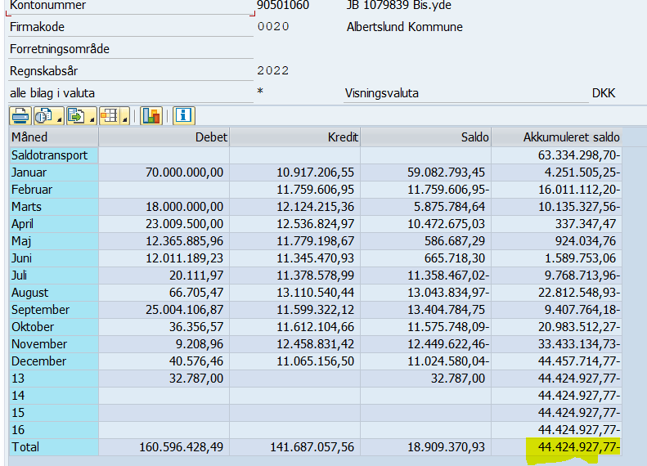
Økonomi ERFA 2024
Dokumentation fra Økonomisystemet skal altid være ”Saldobalancen” (FS10N). Et udtræk fra en posteringsoversigt (FBL3N) siger ikke noget om saldoen.
Billedet her viser saldoen på kontoen og de
bevægelser, der har været i de pågældende
måneder.
Det er denne dokumentation du skal bruge i dit
afstemningsark. Saldoen fra FS10N skal altid stemme overens
med saldoen i banken den pågældende måned.

Slide 29
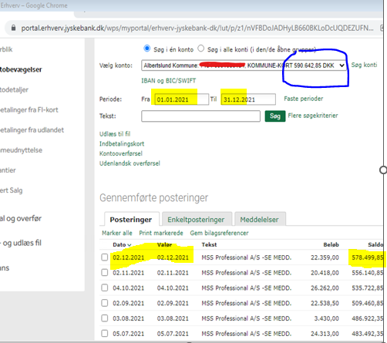
Økonomi ERFA 2024
Dokumentation fra bank skal
ALTID være vedlagt en
afstemning. Billedet her viser
saldoen i banken ultimo året.
Saldoen pr. 31.12 skal stemme
overnes med saldoen i Opus (FS10)
i periode 16 når årsafstemningen
foretages.

Slide 30
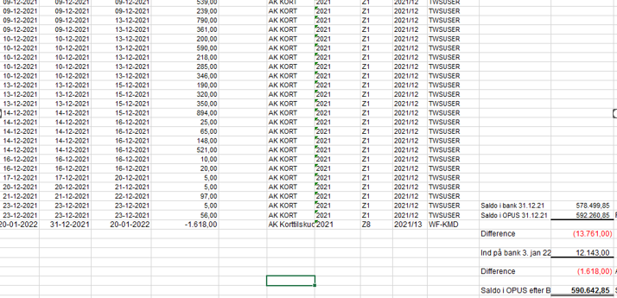
Økonomi ERFA 2024
Posteringsoversigt (FBL3N) skal vedlægges
hvis der er difference så differencen
dokumenteres. Hvis den bruges i afstemningen
til at få tallene til at stemme skal den
også vedlægges.

Slide 31
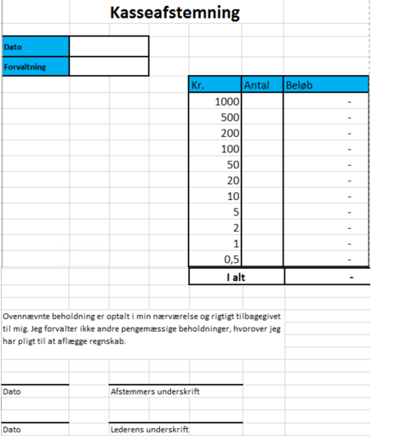
Økonomi ERFA 2024
Kontantkasse skal altid optælles af en
medarbejder og lederen. Begge skal underskrive
kasseoptællingsarket fysisk, og en kopi skannes ind
og lægges i afstemningen. Kasseafstemningsrapport
ligger på medarbejdersiden.
Husk: Man kan ikke have kr. 0,86 i en kontantkasse!

Slide 32
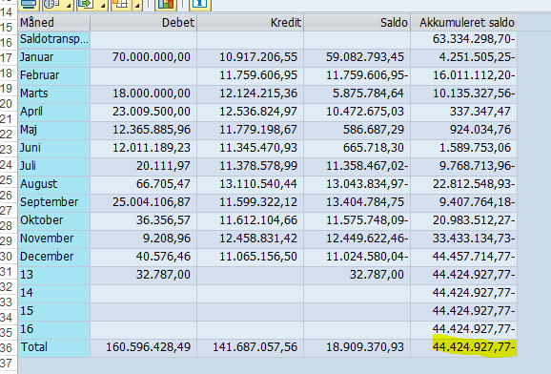
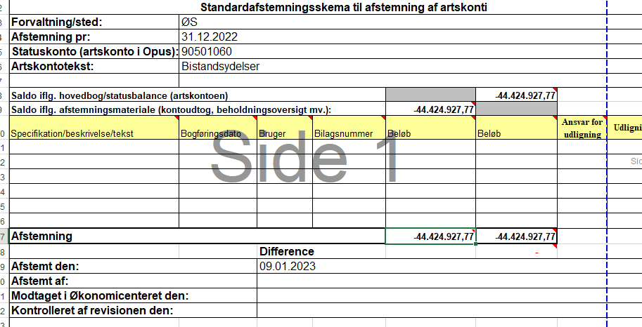
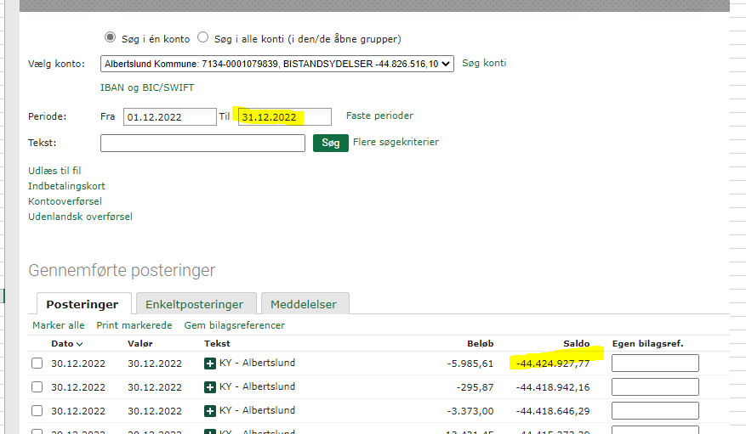
Økonomi ERFA 2024
”Den gode afstemning”

Slide 33
Økonomi ERFA 2024
Links til vejledning i afstemning på medarbejdersiden:
Medarbejdersiden→Værktøjer→Økonomi→Vejledninger Økonomi→Afstemninger
Links til Regnskabsafslutning + div. slides:
Medarbejdersiden→Værktøjer→Økonomi→Regnskabsafslutning

Slide 34
Økonomi ERFA 2024
Kort om projektstyring!
Alle projektansøgninger skal godkendes af Kommunalbestyrelsen!
Tilskudsyders krav til regnskaber:
Hvis der er krav herom i tilsagnet, skal regnskabet være påtegnet af en revisor.
Regnskabet skal være opdelt i de samme budgetposter, som budgettet i bevillingsgrundlaget eller et senere godkendt budget.
Der skal være en direkte sammenhæng mellem bogføring og tilskudsregnskabet.
Behov for hjælp eller andre oplysninger kan det fås på:
Projektstyring (albertslund.dk)
Helle Haubo Christensen (helle.haubo.christensen@albertslund.dk)

Slide 35
Økonomi ERFA 2024
Opus-Debitor
Vejledningerne ligger på medarbejdersiden https://medarbejdersiden.albertslund.dk/arbejdsplads/raadhus/afdelingssider/borger-og-ydelsescenter/opus
Vi anbefaler brug af rollebaseret indgang (Rolle-BI)
Opkrævningsgruppen (Randi) opretter hoved- og deltrans for jer
Det er jer som skal give oplysninger om:
Hvad det drejer sig om, hvilke lovgivning
Artskonto
PSP-Element eller Profitcenter/omkostningssted
Oprettelse af Faktura

Slide 36
Økonomi ERFA 2024

Slide 37
Økonomi ERFA 2024
Fordringstyper - PSRM
Alle fakturaer/krav skal tilføjes fordringstype
Det er jeres ansvar at det er den korrekte fordringstype der benyttes
I kan finde fordringstyperne her: Kommuner - Individuelle materialer | Gældsstyrelsen
I skal udfylde stamdata som oplyst i materialet
Kan I ikke finde en som passer skal Gældsstyrelsen kontaktes – der skal søges om ny fordringstype.
I kan abonnerer på nyheder fra Gældsstyrelsen på opdatering af materiale Abonnér på driftsstatus | Gældsstyrelsen

Slide 38
Fakturaforløb
I opretter faktura med korrekt stamdata og fordringstype
Der sker fakturering = I modtager pengene på den konto I har oplyst og som er tilknyttet hoved- og deltrans. Ved brug af mellemregning skal I selv flytte beløbet til hvor I ønsker beløbet bogført.
Opkrævning står for opkrævning, opfølgning og rykning.
Fejl i faktura:
I skal lave kreditnota på hele den oprindelige faktura (brug rolle-bi) borger/ virksomhed modtager kreditnota.
Så laver I en ny korrekt faktura – borger/virksomhed modtager ny faktura.

Slide 39
Økonomi ERFA 2024
Diverse
HUSK:
- Hvordan videresender jeg en faktura til godkendelse hos en kollega når jeg selv har godkendt den ene linje?
- Behandling af kreditnotaer – hhv. når faktura er betalt og når faktura stadig er i systemet.
- Overholdelse af betalingsfrister!

